Slide 1
PROMPT ENGINEERING
Laboratorio pratico
GRUPPO A :
Lorenzo Masia
Carlo Abis
Jacopo Zucca
Giulia Petruso
Tecniche di prompt engineering:
Zero-Shot
Few-Shot
Chain-of-Thought (CoT)
Applicazione delle tecniche a compiti di classificazione del sentiment e risoluzione di problemi logici/matematici.
Esplorazione e confronto dei tre approcci.

Slide 2
Zero-Shot VS Few-Shot
Conclusione
ZERO-SHOT
-Il modello riceve solo l’istruzione, senza esempi.
-Risposte più lunghe, meno controllate e con formato variabile.
FEW-SHOT
-Il modello imita lo stile degli esempi forniti.
-Risposte più brevi, coerenti e stabili.
-Migliora la precisione quando il task è ambiguo.
Il FEW-SHOT è preferibile quando serve controllo del formato e coerenza.
lo ZERO-SHOT è sufficiente solo per task molto semplici.

Slide 3
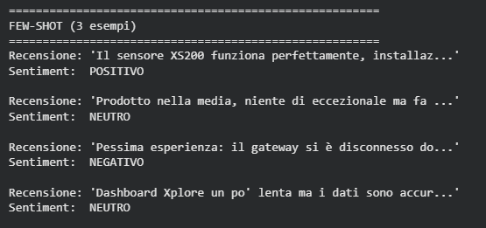
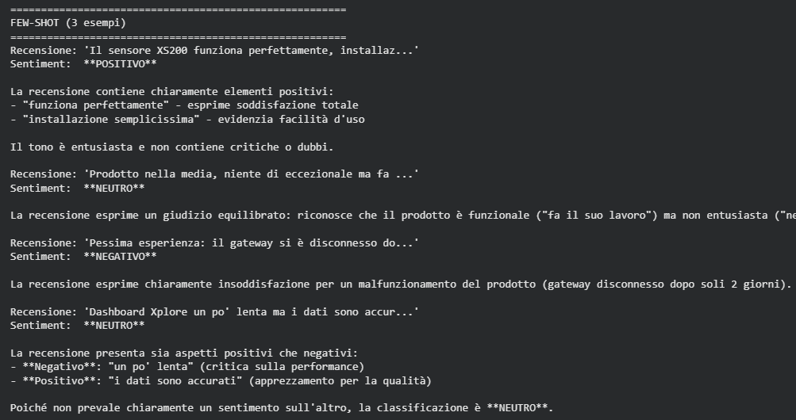

Slide 4
2. Quanti esempi servono?
(1-shot/3-shot/5-shot)
Conclusione
1-Shot:
Il modello segue l’unico esempio, ma potrebbe generalizzare male.
C’è il rischio che il modello “copia” troppo lo stile dell’esempio.
3-Shot:
Miglior equilibrio tra qualità e lunghezza del prompt.
Risposte più affidabili e consistenti.
Ottimale per il Sentiment.
5-Shot:
Prompt più lungo senza reali benefici.
Miglioramento minimo rispetto ai 3 esempi.
Per compiti semplici con il sentiment 3 esempi sono la soluzione ottimale.

Slide 5
3. Chain-of-Thought (CoT) su problema matematico (basato su esercizio 2)
Conclusione
Senza CoT:
risposta diretta ma imprecisa
il modello può saltare i passaggi o sbagliare i calcoli
Con CoT:
Il modello esplicita i calcoli
Maggiore accuratezza e trasparenza
Facilita la verifica del ragionamento
Il CoT migliora significativamente i problemi matematici complessi

Slide 6
4. Chain-of-Thought (CoT) su problema logico (basato su esercizio 4)
Conclusione
Senza CoT:
Risposte corrette ma poco motivate
Il modello può ignorare alcuni vincoli
Con CoT:
Analisi più strutturata
Considera i vincoli uno per uno
Migliora la qualità delle decisioni
Il CoT è utile anche nei problemi non matematici, perché forza il modello a ragionare.
Abbiamo oltretutto scoperto due nuove metodologie di pensiero:
- ReAct (Reasoning and Acting): che permette al modello di usare sempre la CoT, ma anche l’utilizzo di strumenti esterni
- Tree of Thoughts (ToT): utilizza un approccio simile a quello umano, dove il modello esplora piú percorsi di ragionamento, e successivamente il modello sceglie le soluzioni piú vantaggiose

Slide 7
5. Quando usare cosa (guida pratica)
ZERO-SHOT:
Task semplici e risposte rapide
Alcune volte anche con problemi logici
FEW-SHOT:
Task con ambiguità
Serve coerenza nel formato
3 esempi = miglior compromesso
n.b.: Troppi esempi non migliorano le prestazioni
Chain-of-Thought:
Problemi matematici
Problemi logici complessi
Per un ragionamento trasparente e passo passo
n.b.: Non necessario per Task banali

